Slide 1
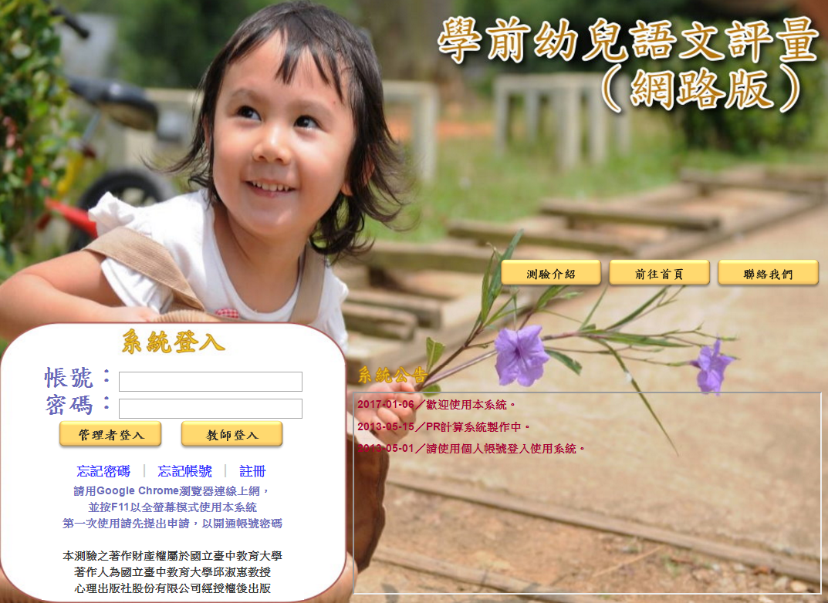
學前幼兒語文評量（網路版）
測驗例題介紹

Slide 2
評量題型與內容
學前幼兒語文評量（網路版）
語意：空間方位詞（1-5，9-10）
語意：對應關係詞（6-8）
題型二：三選一（20題）
題型三：排排看（5題）
語法：句子結構（1-5）
題型一：多選一（10題）
語法：連接詞（1-10）
語意：動詞（1-6）
語意：量詞（7-9）
語意：對應關係詞（10）

Slide 3
題型一：多選一題型

Slide 4
題型二：三選一題型

Slide 5
題型三：排排看

Slide 6
測驗簡介
施測時間：15～25分鐘。
施測對象：三歲至六歲11個月幼兒。
測驗功能：
評估教學成效，擬定教學策略。
判斷是否需要對特定幼兒加強引導。
研究幼兒的語文能力發展。
優惠訊息：
凡一次購買200人次以上95折優惠，500人次以上9折優惠，
1000人次以上8折優惠。

